Slide 1
夜間運動模糊的人臉修復
回歸式去模糊結合生成式先驗
113950011 鄭名翔 · 112950026 孫奇霆 · 113950020 張媛婷
NYCU 影像處理 · Term Project
Notes:
0:00–0:40 題目與目標、作業範例就是臉。

Slide 2
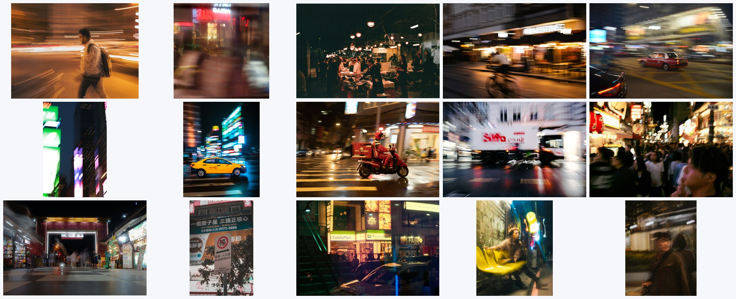
問題與目標
• 15 張夜間真實照片，6K–8K，含 motion blur，無 ground truth（不能用 PSNR/SSIM）
• 作業範例正是 blurry face → sharp face，我們以此為目標
• 目標：主體可信還原的前提下，做出前後差異最明顯的 before/after
– 挑模糊最重、但仍可修復的主體
題目提供的 15 張夜間模糊照片
夜間運動模糊的人臉修復 · 影像處理 Term Project
2
Notes:
0:00–0:40 題目與目標、作業範例就是臉。

Slide 3
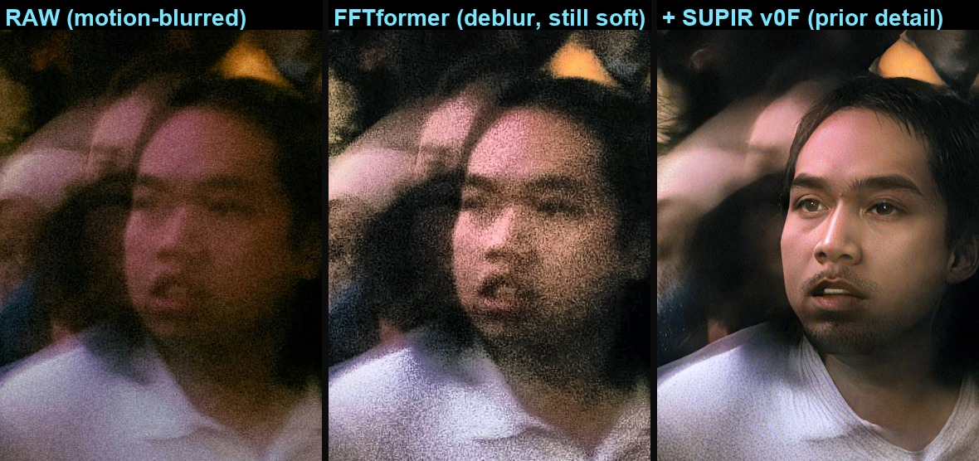
基礎方法與它的天花板
• 成功執行 FFTformer（CVPR 2023，頻域 transformer，RealBlur-J 權重）
• 也比較過 DarkIR（只提亮）、MISCFilter（去模糊有限）
• 回歸式學 blur→sharp；臉的高頻被抹除後，輸出偏軟、帶噪（接近上限）
RAW ｜ FFTformer ｜ FFTformer→SUPIR
夜間運動模糊的人臉修復 · 影像處理 Term Project
3
Notes:
0:40–1:30 FFTformer 與回歸天花板：高頻被抹除後回歸模型補不出，輸出偏軟帶噪。

Slide 4
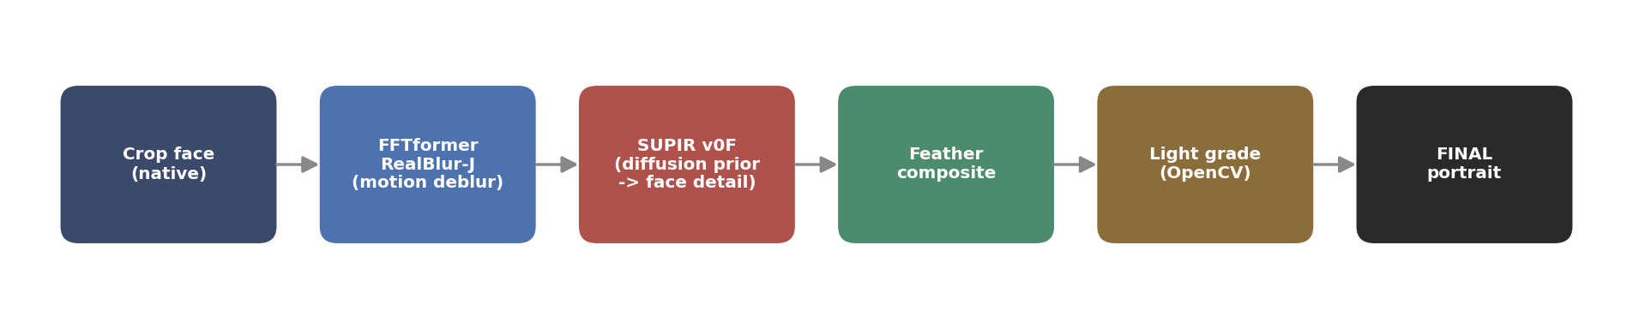
方法：回歸去模糊 + 生成式臉部先驗
• 裁臉 → FFTformer（去模糊、給乾淨結構）→ SUPIR-v0F（擴散先驗補臉部高頻，高 control 貼合五官）→ 羽化合成 → 輕度調色
• 兩階段互補：先把 kernel 縮回範圍給乾淨結構，再補細節；high control 控制幻覺
夜間運動模糊的人臉修復 · 影像處理 Term Project
4
Notes:
1:30–2:30 方法（兩階段）+ 兩張結果：先縮 kernel 給乾淨結構，再用擴散先驗補高頻，high control 緊錨原五官。

Slide 5
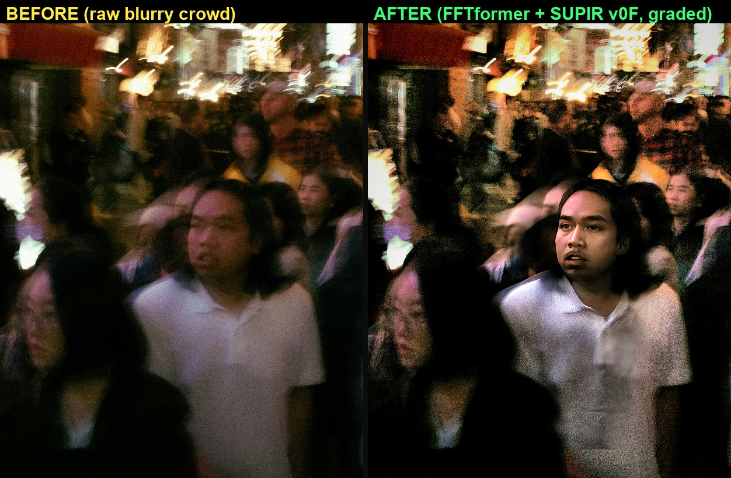
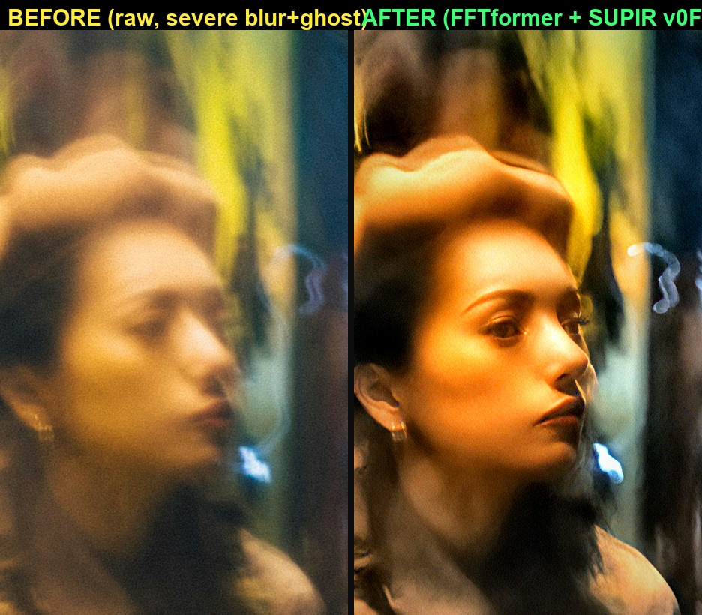
結果
• 繳交 2 張不同場景的「模糊路人 → 清晰真人臉」
• #2（女子）上半臉為生成，下一頁誠實揭露
#1 夜市男子
#2 霓虹巷弄女子
夜間運動模糊的人臉修復 · 影像處理 Term Project
5
Notes:
1:30–2:30 兩張結果：模糊路人浮現成清晰真人臉，背景保留動態模糊。

Slide 6
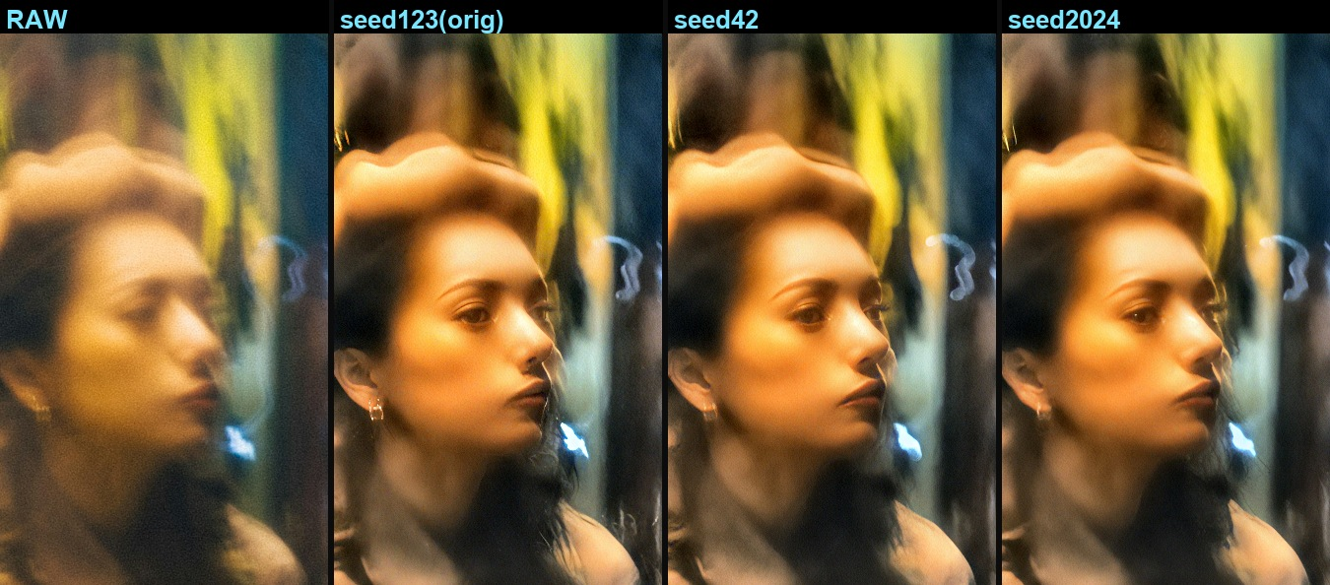
誠實面：真實修復 vs 生成合成（重點）
• 臉部細節是擴散先驗合成（prior-guided，與範例 GFPGAN/GPEN 同類），非解卷積
• #1 男子：五官 layout 真實、高 control 緊錨；高頻仍為先驗合成
• #2 女子：眼睛 / 上半臉為生成（原圖被運動重影破壞）
• 重點：高 NR-IQA 不代表真實還原
不同 seed：受結構約束處大致一致（一致 ≠ 忠實）
夜間運動模糊的人臉修復 · 影像處理 Term Project
6
Notes:
2:30–3:40 誠實面：務必講清楚 #2 女子的眼睛是生成的；一致不等於忠實，高 NR-IQA 不代表真實還原。

Slide 7
解決的實作困難（重點）
• 16 GB 顯存跑 6–8K：FFTformer overlap-blend tiling；SUPIR tiled VAE / tiled sampling
• Blackwell sm_120：需 PyTorch 2.11+cu128；ComfyUI/SUPIR 與 FFTformer 相依衝突
– → 兩個隔離的 conda env（deblur / comfy）
• 生成式幻覺控制：裁臉（背景不亂修）+ 高 control + 裁掉幻覺邊緣
– 整圖會在主體旁生出第二張臉，故改裁臉局部修復
夜間運動模糊的人臉修復 · 影像處理 Term Project
7
Notes:
2:30–3:40 解決的困難：顯存 tiling、Blackwell 雙環境、幻覺控制——這是課堂加分重點。

Slide 8
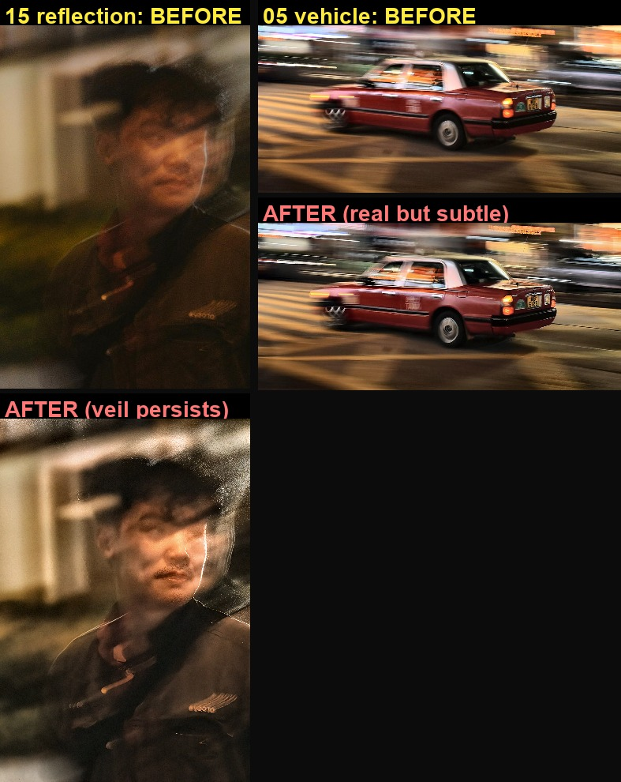
驗證過、但沒採用的方向
• 純車輛去模糊（05、08）：真實去模糊但對比太小
• 玻璃反射（15）：layer separation 非模糊，去不掉
• 整張 SUPIR：把背景人群幻覺成扭曲臉
• 重點：說明什麼有效、什麼無效、為什麼
玻璃反射（左）｜車輛去模糊對比小（右）
夜間運動模糊的人臉修復 · 影像處理 Term Project
8
Notes:
3:40–4:30 驗證過但沒採用：對比太小 / layer separation 去不掉 / 整圖幻覺——說明取捨。

Slide 9
結論與限制
• 貢獻：回歸→生成 兩階段人臉修復 + 誠實的 fidelity 界線
• 限制：玻璃反射需 layer separation；被重影破壞的五官無法真實還原，只能可信生成
• 未來：臉部專用修復（fidelity 旋鈕）、真實 paired night-blur 微調、reflection removal
謝謝聆聽
夜間運動模糊的人臉修復 · 影像處理 Term Project
9
Notes:
4:30–5:00 結論與限制：兩階段貢獻 + 誠實 fidelity 界線；玻璃反射與被重影抹除的五官是已知限制。

